Slide 1



Защитные приобочные коммуникации на основе полимерных соединений
Трушин Дмитрий
Промышленное и гражданское строительство
ЛИДЕР ПРОЕКТА

Slide 2
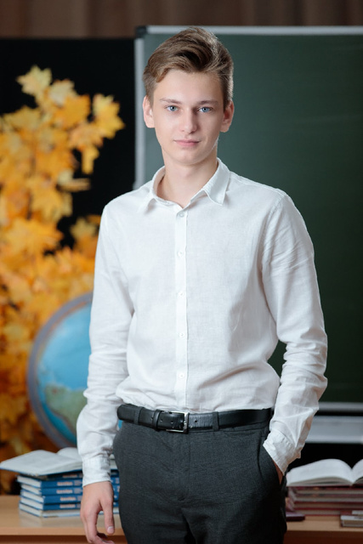
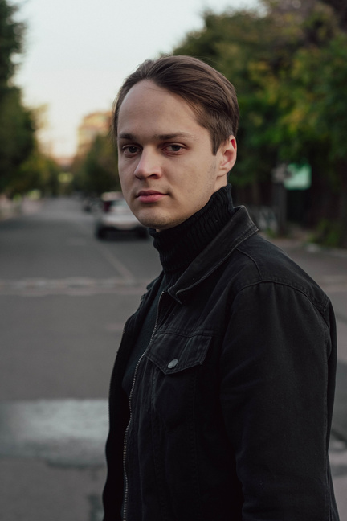
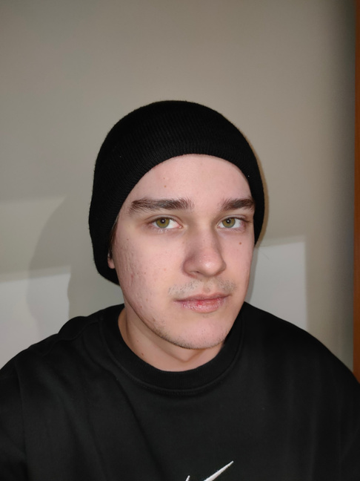
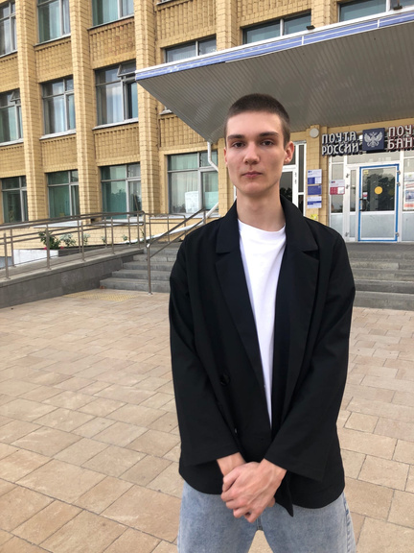
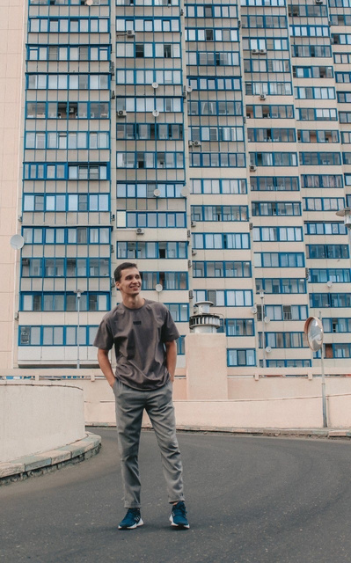
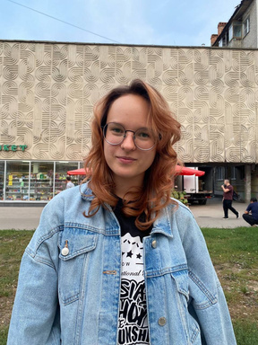
Команда проекта
ТРУШИН ДМИТРИЙ
ФРОЛИКОВ ДАНИИЛ
Лидер
Зам. лидера
ЧЕБОТАРЬ ПАВЕЛ
ЯНКИН ДАНИИЛ
Обозреватель
Обозреватель
ШИРОКОВ ДАНИИЛ
ЩАВЛЕВА АНАСТАСИЯ
Технолог
Модератор

Slide 3
Проект предусматривает разработку защитных приобочных коммуникаций на основе полимерных соединений с целью обеспечения надежной защиты участников дорожного движения при аварийных ситуациях.
Аннотация проекта

Slide 4

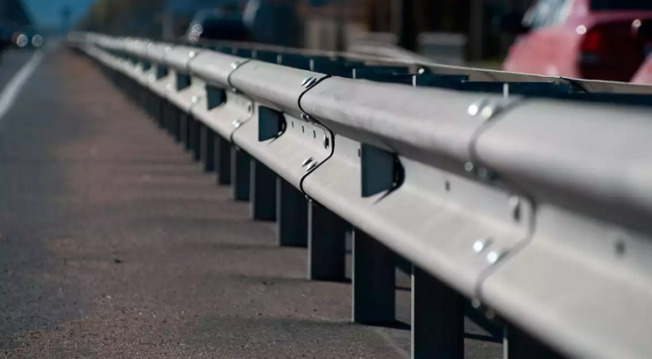
Проблемы
1
Высокая аварийность на дорогах
Сложность замены составляющих компонентов конструкций
2
Дороговизна традиционных защитных приобочных коммуникаций
3

Slide 5
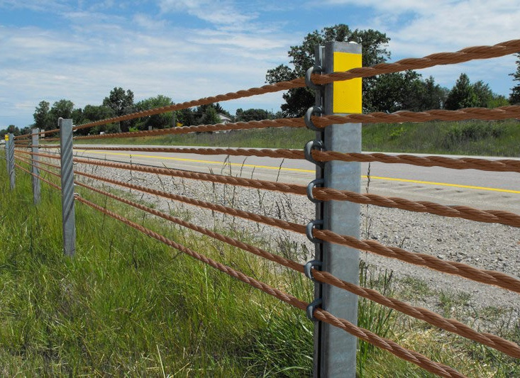
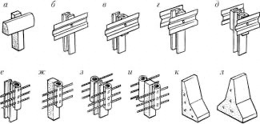
Решение
Проект защитных приобочных коммуникаций на основе полимерных соединений, который можно будет в дальнейшем использовать для повышения безопасности автомобильных дорог.

Slide 6
Преимущества
1
На 30% дешевле стальной конструкции
2
Повышение безопасности участников дорожного движения
3
Экологичность и простота замены конструкции

Slide 7
1
Научно-исследовательские институты и университеты
2
Инженерные компании специализирующиеся на дорожно-строительных работах
Рынок
3
Государственные и общественные службы

Slide 8
Конкуренты
1
HONEYWELL INTERNATIONAL INC.
2
DRÄGERWERK AG & CO. KGAA
3
MSA SAFETY INCORPORATED
4
5
GENTEX CORPORATION
6
DUPONT DE NEMOURS, INC.
BULLARD

Slide 9
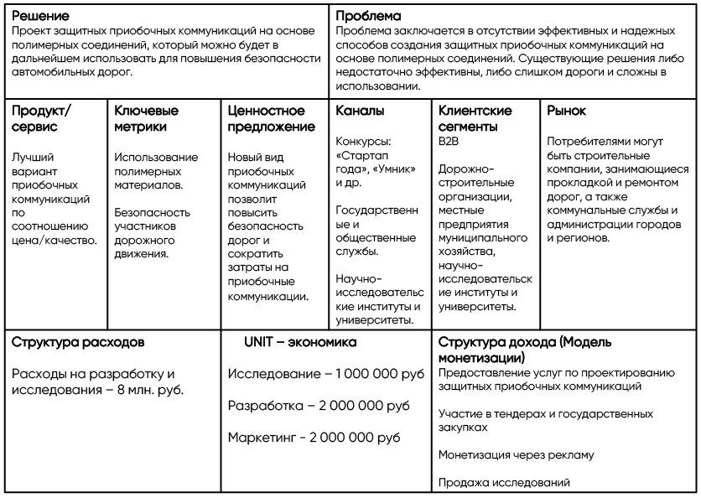
Бизнес план

Slide 10
План развития
Название этапа календарного плана | Длительность этапа, мес. | Стоимость, руб.
Исследования | 2 мес. | 1 000 000 руб
Разработка | 2мес. | 2 000 000 руб
Анализ рынка и конкурнтов | 1 мес. | 500 000 руб
Партнерство и сотрудничество | 1 мес. | 1 000 000 руб
Маркетинг и продвижение | 2 мес. | 2 000 000 руб
Расширение на рынки за рубежом | 1 мес. | 500 000 руб
Управление внутренними процессами | 3 мес. | 1 000 000 руб
Итоги | 12 мес. | 8 000 000 руб

Slide 11
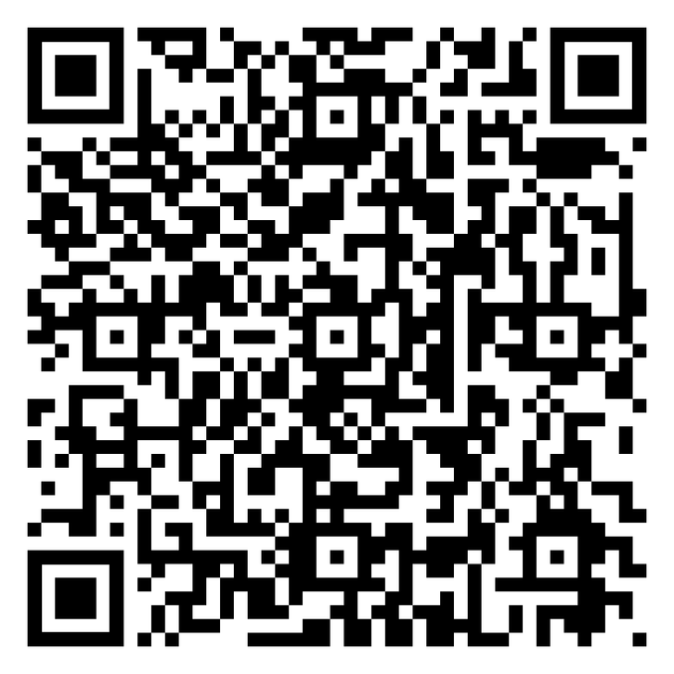
Контакты
Сайт:
https://clck.ru/36rPjt
Телефон:
+7 910 502 24-75
email:
proekt.ryazan26@yandex.ru

